Slide 1
Kotlin을 이용한 테스트 코드 작성

Slide 2
요약
JUnit
기존 풍부한 자바 기반 레퍼런스 참고 가능
자바 방식의 코드 작성
작성 코드 증가(가독성 감소) 및 DSL 스타일 코드 사용 불가
번거로운 BDD(given-when-then 패턴) 테스트
Kotest
코틀린 방식의 코드 작성
간결, 반복/중복 코드 제거, DSL 스타일 코드 사용 가능
Junit과 혼용 가능하나 디펜던시 추가 필요
팀에 맞는 스타일 적용 가능 – Junit에서 대치 시 러닝 커브 존재

Slide 3
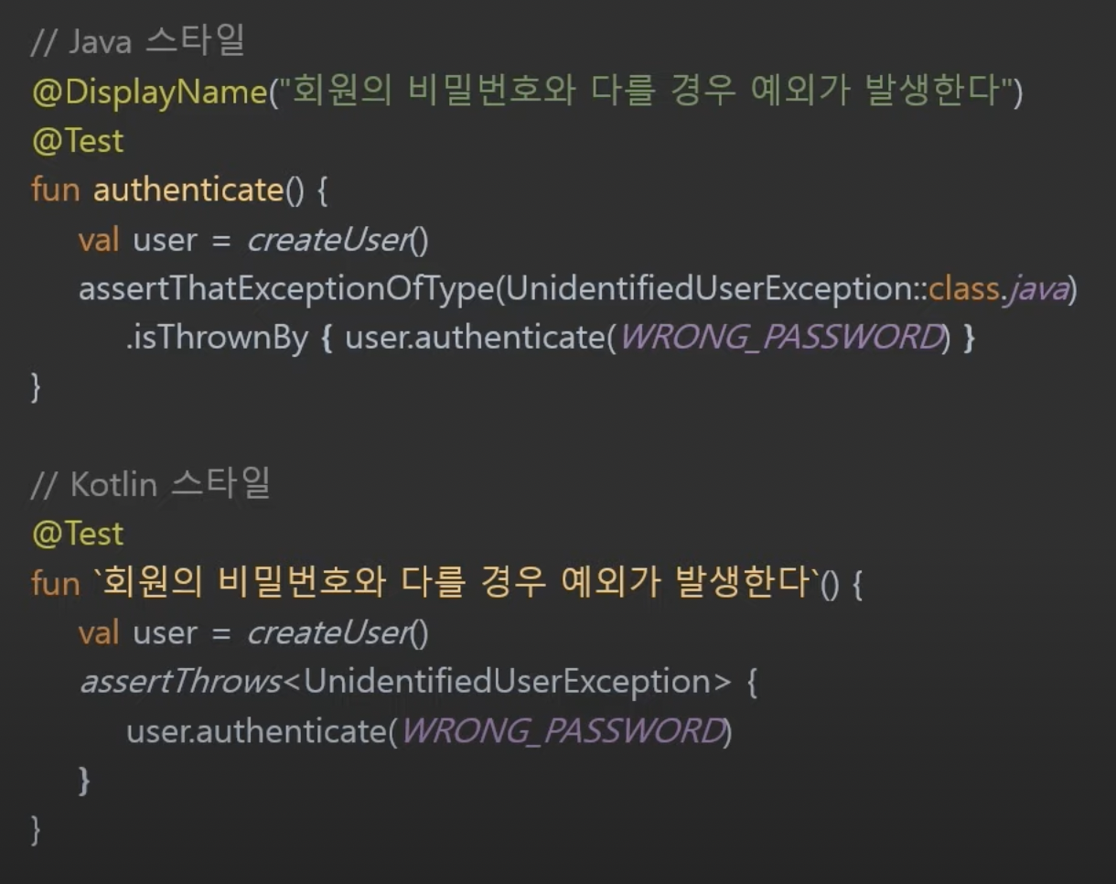
JUnit5을 이용한 단위 테스트
역따옴표(`)로 함수 이름을 한글과 공백으로 표현
assertThrows, assertDoesNotThrows 같은 Kotlin 함수 이용

Slide 4
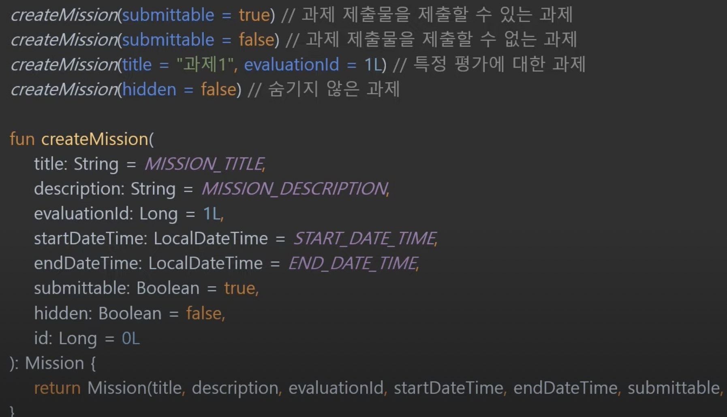
테스트 팩토리
기본 인자와 이름 붙인 인자를 활용하여 테스트하려는 부분 (관심사) 특정
자바 빌더 패턴 대체

Slide 5
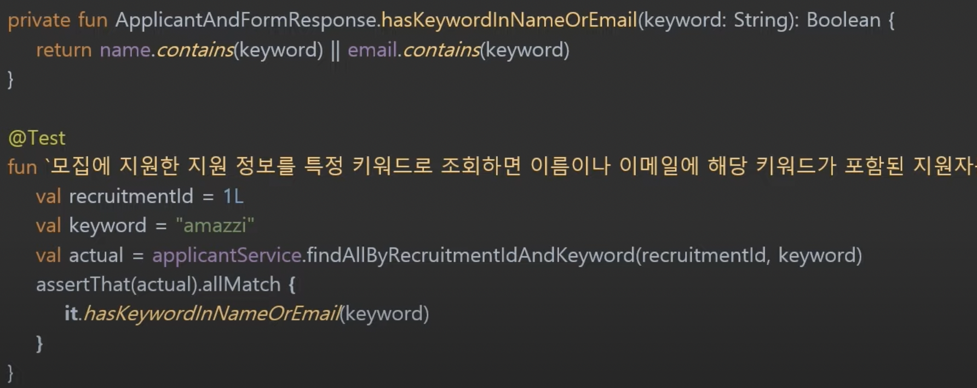
테스트 확장 함수
검증하고자 하는 조건은 확장 함수 형태로 분리하여 가독성 향상

Slide 6
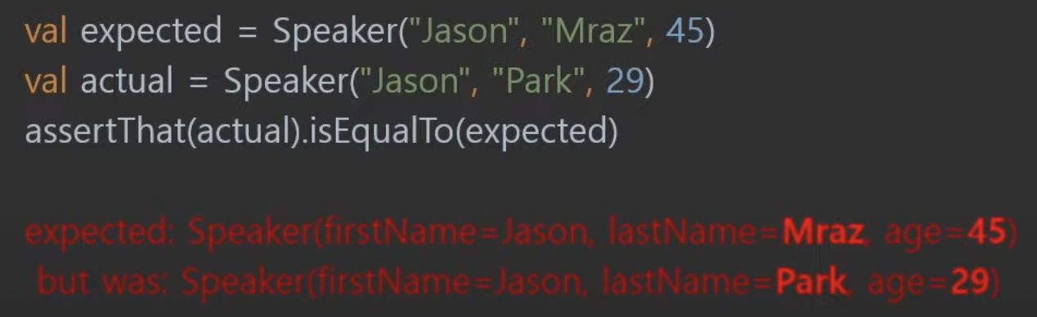
테스트 어설션
소프트 어설션: 일부 어설션 실패해도 테스트 계속 진행
객체 비교에서 각 프로퍼티를 따로따로 소프트 어설션하기 보다는 데이터 클래스로 한 번에 비교 -> (실패한 원인이 되는 프로퍼티 쉽게 파악)

Slide 7
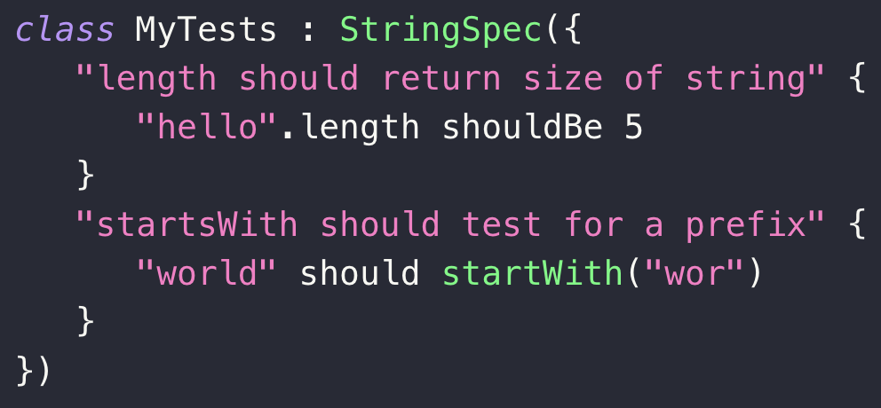
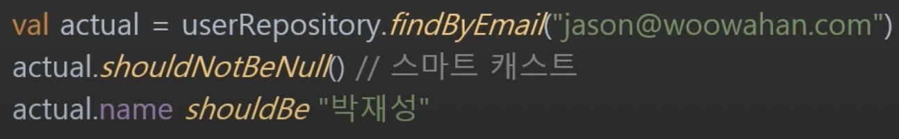
Kotest
Junit5와 혼용 가능
스마트 캐스트 지원
infix 함수로 간편한 표기

Slide 8
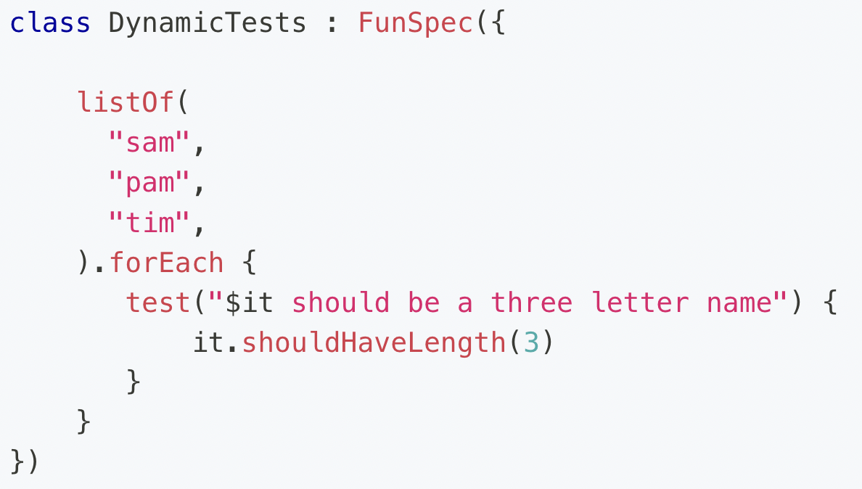
Kotest를 이용한 단위 테스트
테스트는 그냥 함수
테스트 중첩 가능
런타임에 테스트 함수 동적 생성 가능 -> 반복 항목 처리 수월
실행 중 예외 발생 시 프레임워크가 자동 실패 처리

Slide 9
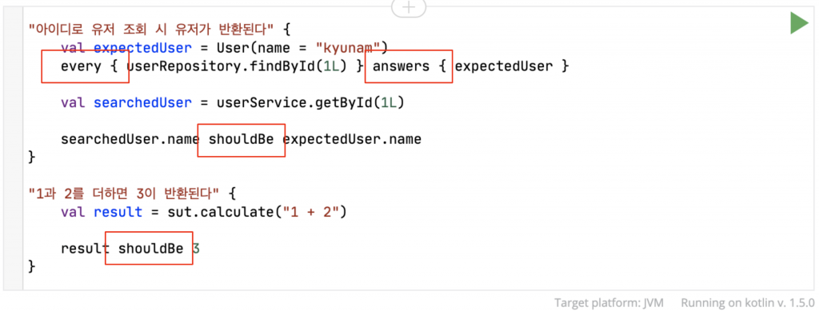
Kotest를 이용한 단위 테스트
DSL 스타일 사용 가능

Slide 10
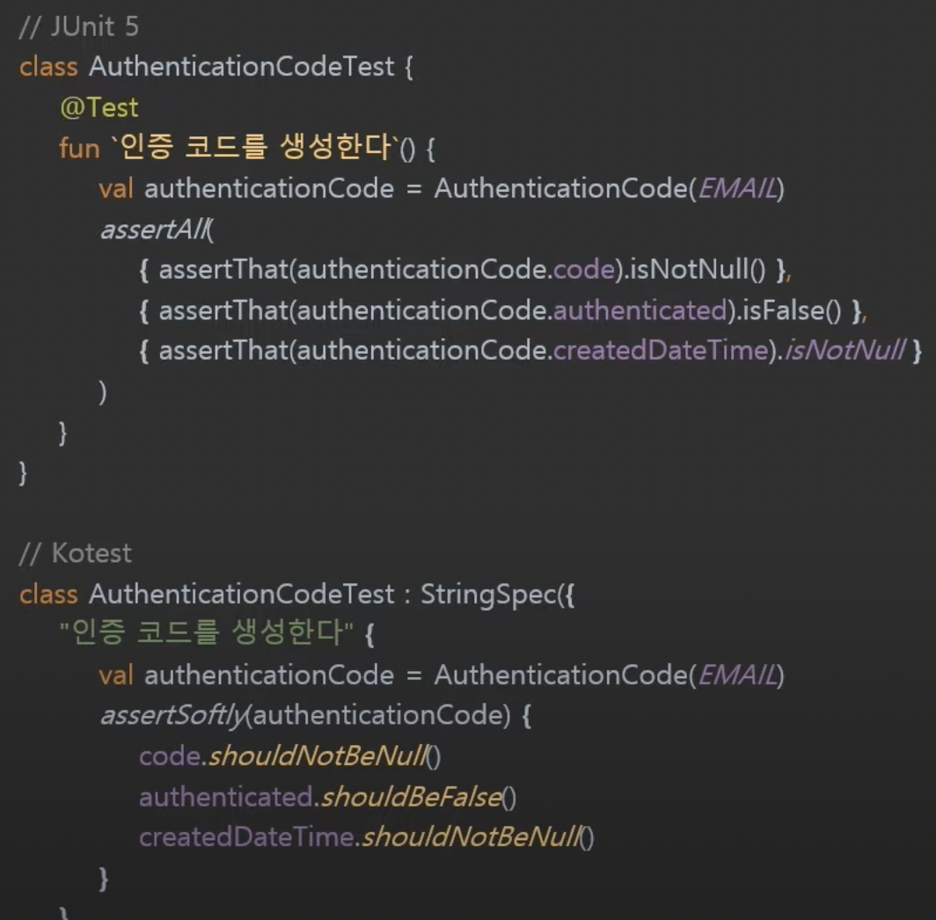
Kotest 어설션
적합한 스타일 선택 사용 가능(StringSpec, FuncSpec, …)

